Slide 1
Боловсролын салбарын 2019 оны амжилт, үр дүн, цаашид анхаарах асуудал
Боловсрол, соёл, урлагийн газрын дарга Ч.Жаргалсайхан

Slide 2
Агуулга
Хамран сургалт
Чанарын үнэлгээний болон элсэлтийн ерөнхий шалгалтын талаар
2019 оны гол ололт, амжилт
Цаашид анхаарах асуудлууд

Slide 3
Сургуулийн өмнөх боловсролын хамран сургалт

Slide 4
Сургуулийн өмнөх боловсролын хамран сургалтыг улсын дундажтай харьцуулбал: 3,7% дээгүүр

Slide 5
Сургуулийн өмнөх боловсролын хамран сургалт /Сумаар/

Slide 6
Суурь боловсролын хамран сургалт

Slide 7
Суурь боловсролын хамран сургалт /Сумаар/

Slide 8
Чанарын үнэлгээний шалгалтын дүн

Slide 9
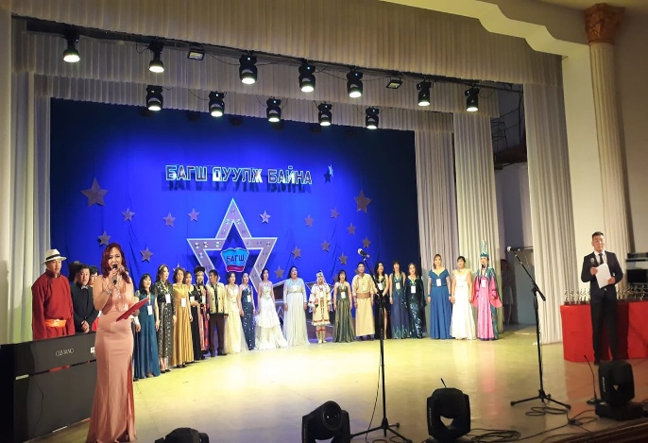
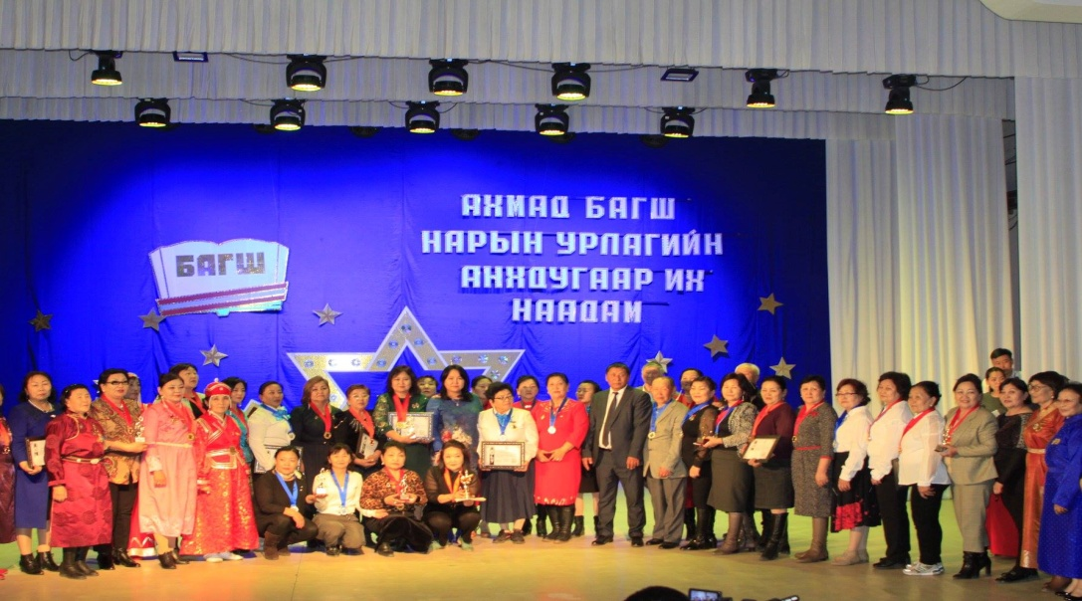
Боловсрол, соёл, урлагийн газрын 60 жилийн ой

Slide 10
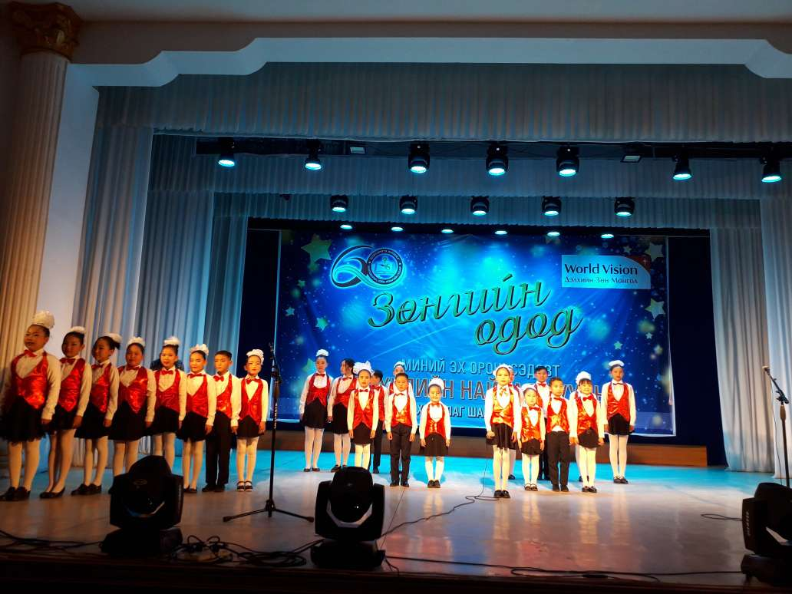
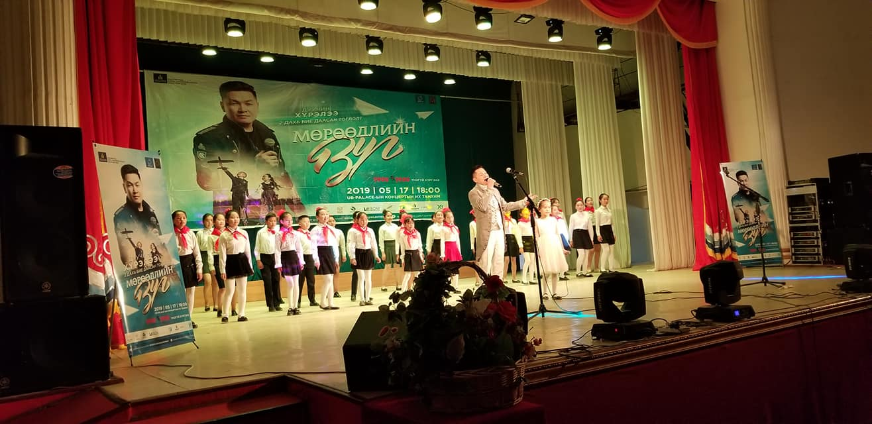

Slide 11
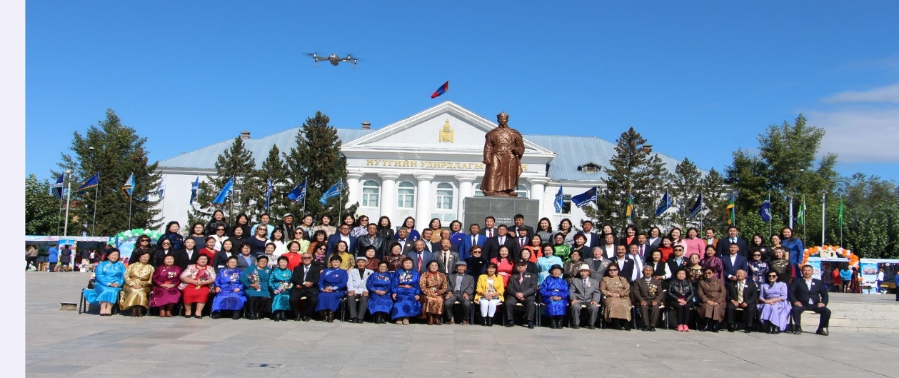

Slide 12
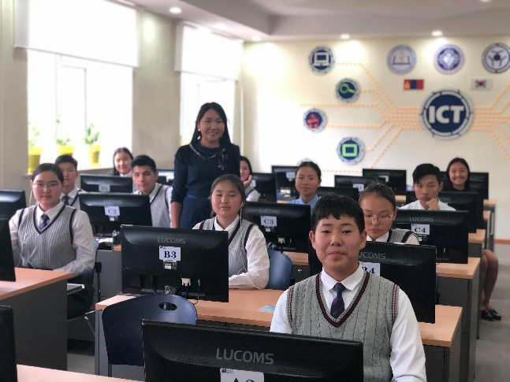
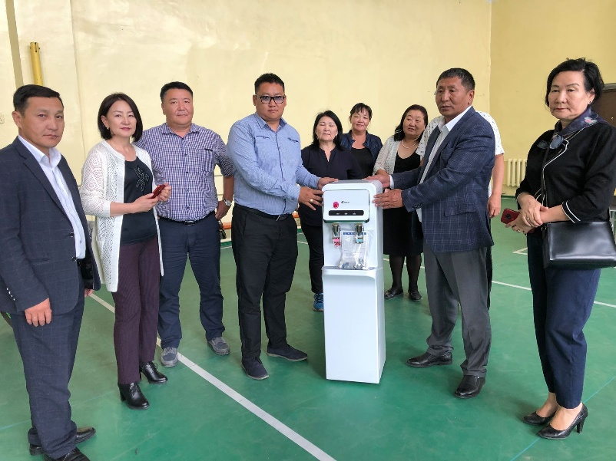
Гадаад хамтын ажиллагааны хүрээнд: БНСУ-ын Жэжү тусгай мужийн Боловсролын газартай хамтран ажиллах хүрээнд Сэлэнгэ аймгийн ерөнхий боловсролын лаборатори 4 дүгээр сургуульд компьютерийн кабинет, сургуулиудад 28 ширхэг ус цэвэршүүлэгчийг өгсөн.

Slide 13
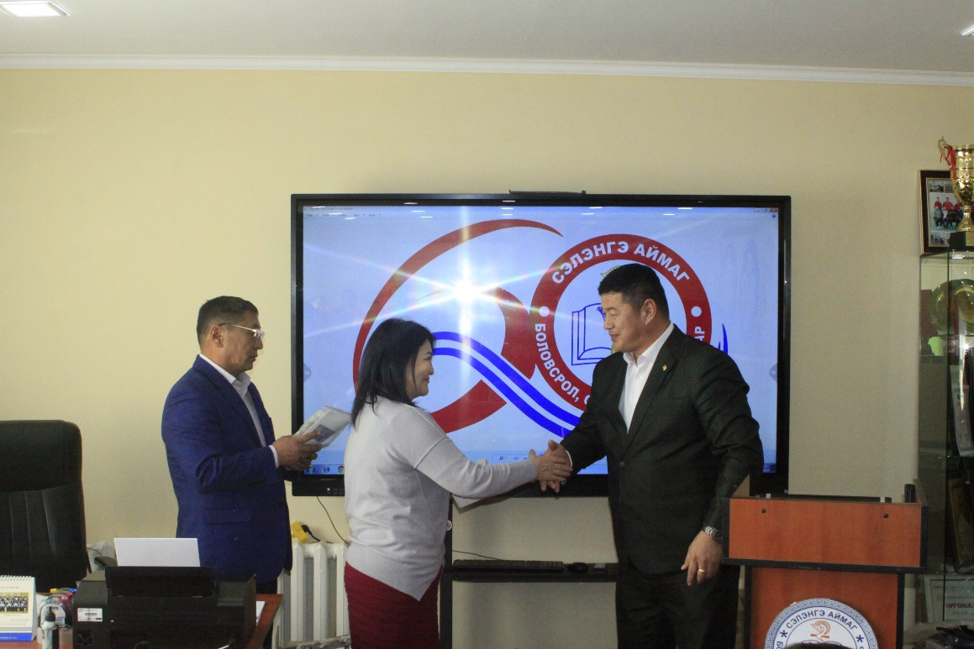
Сүхбаатар сумын 7 сургуульд 86 инчийн SMART самбар өгсөн.

Slide 14
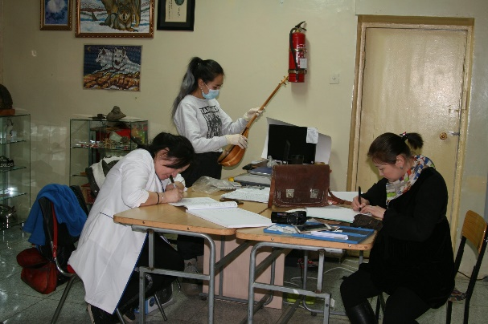
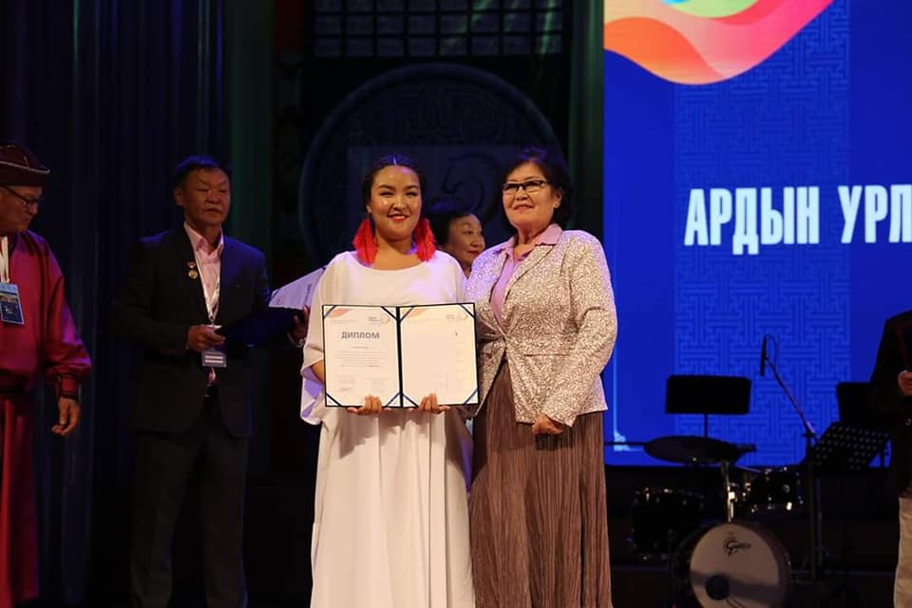
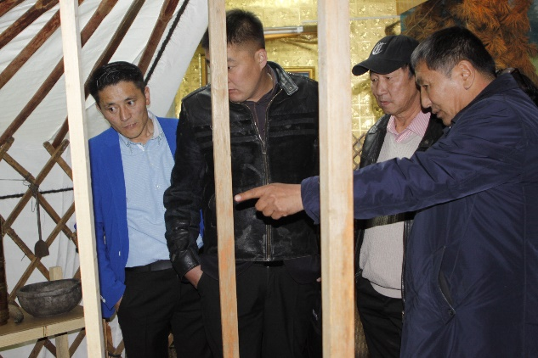
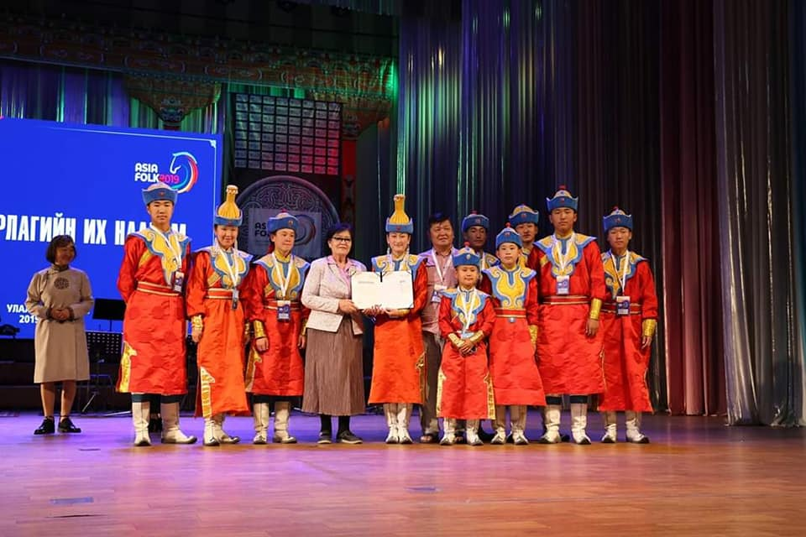
.
Сэлэнгэ аймгийн улсын болон орон нутгийн түүх соёлын хөдлөх дурсгалт зүйлийн улсын тооллогыг аймгийн Нэгдсэн музей болон 14 сум 4 тосгоны Соёлын төвийн орон нутаг сурталчлах танхимд зохион байгуулж 4373 ширхэг үзмэрийг дахин бүртгэн баримтжуулж, 2012 оны тооллогоос хойш шинээр орон нутаг сурталчлах танхим байгуулсан Хүдэр, Орхонтуул сумдыг хамруулан 78 ширхэг үзмэрийг нэмж бүртгэн баримтжуулж, зурагжууллаа.
Улаанбаатар хотноо зохион байгуулагдсан "Азийн ардын урлагийн их наадам"-д Сэлэнгэ аймгаас Ардын дуу бүжгийн Сэлэнгийн долгио чуулга, Дуу бүжгийн Мөнгөн хараа чуулга, Ерөө, Жавхлант, Сүхбаатар, Сайхан сум, Дулаанхаан тосгоны нийт 92 уран бүтээлч, ардын авъяастан оролцож Ардын дуу бүжгийн Сэлэнгийн долгио чуулгын дуучин Б.Цолмон 3-р байр, хөгжимчин З.Одонтунгалаг 3-р байр, Таванхан морин хуурын хамтлаг 2-р байранд тус тус шалгарсан амжилтыг гаргалаа.

Slide 15
Боловсрол, соёл, шинжлэх ухаан, спортын сайдын 2019.05.31-ний А/355 тушаалаар Сэлэнгэ аймгийн Мандал сумын Хэрх тосгоны цэцэрлэг "УЛСЫН ТЭРГҮҮНИЙ ЦЭЦЭРЛЭГ"- ээр шалгарч, манай аймаг улсын тэргүүний 8 цэцэрлэгтэй боллоо.

Slide 16
Чанарын үнэлгээний шалгалтын дүнгээр тэргүүлэгч төрийн өмчийн 20 сургуулийг жагсаахад Орхон сумын ЕБС, төрийн бус өмчийн 20 сургуулийг жагсаахад Билиг ДБ сургууль шалгарсан.

Slide 17
2019 онд “Ёс зүйгээрээ үлгэрлэе” улсын уралдаанд Орхон, Сайхан сумын ерөнхий боловсролын сургуулийн багш нарын баг 1, 2, 3 дугаар байр

Slide 18
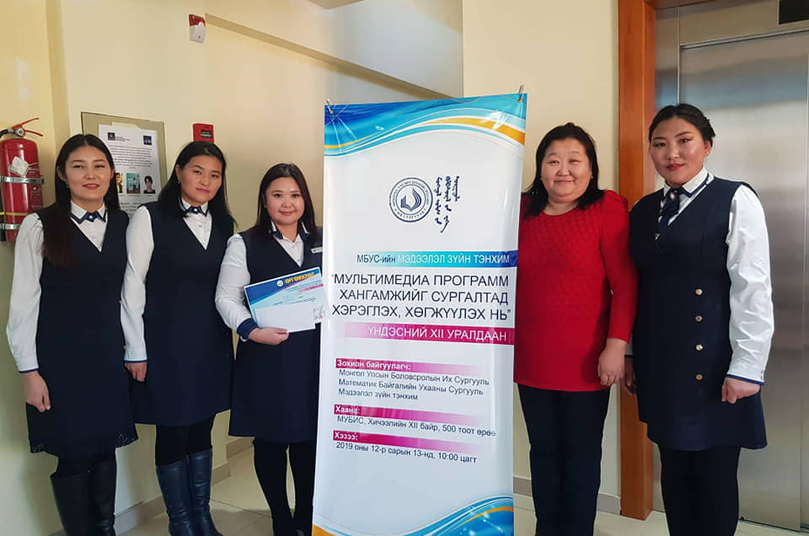
"МУЛЬТИМЕДИА ПРОГРАМ ХАНГАМЖИЙГ СУРГАЛТАНД ХЭРЭГЛЭХ, ХӨГЖҮҮЛЭХ НЬ“ үндэсний XII уралдаанд Цагааннуур сумын химийн багш С.Баярсайхан 1 дүгээр байр, Орхон сумын ерөнхий боловсролын сургуулийн багш нарын баг 3 дугаар байр эзэлсэн амжилт үзүүлсэн нь багш нарын мэдээлэл харилцааны технологийг сургалтад ашиглах ур чадвар сайтай байгааг харуулж байна.

Slide 19
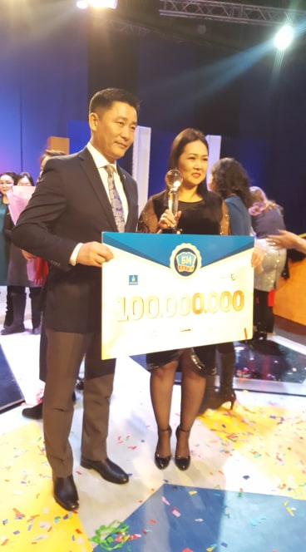
“Би багш” шоу нэвтрүүлгийн ялагч Мандал сумын ерөнхий боловсролын 3 дугаар сургуулийн бага ангийн багш Ц.Аюуш

Slide 20
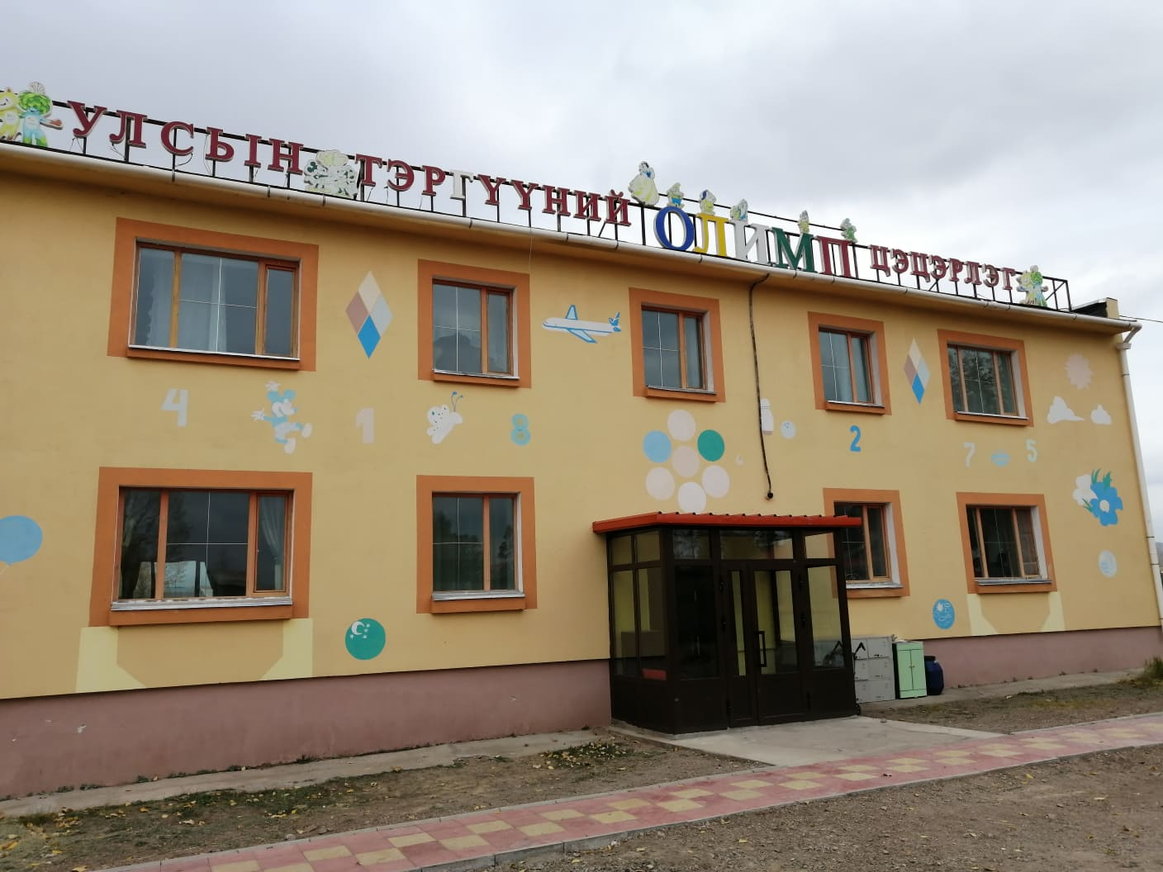
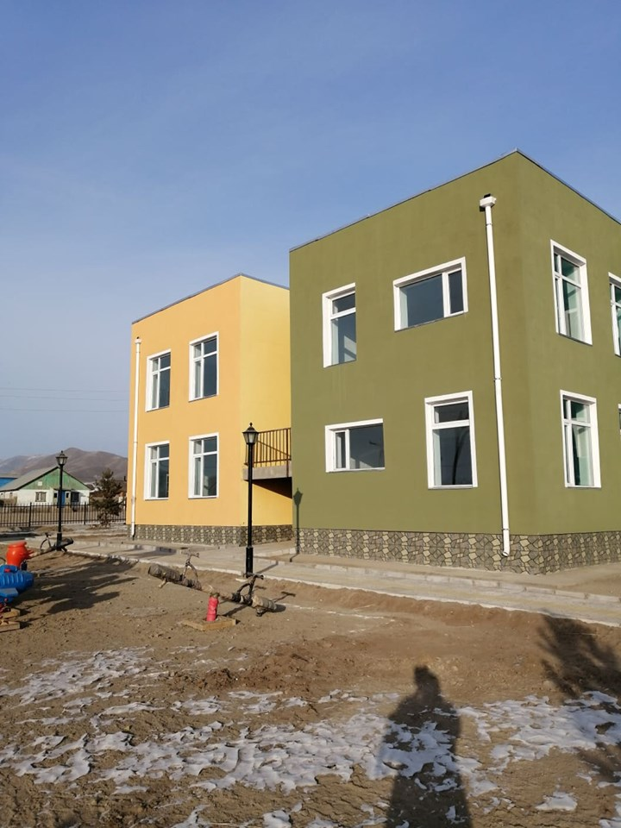
Боловсрол, соёлын салбарт 2019 онд нийтдээ 24017.7 сая төгрөгийн хөрөнгө оруулалт, төсөл хөтөлбөр, хандив тусламжийг авч хэрэгжүүлэн ажиллалаа.
Сайхан суманд 480 хүүхдийн хүчин чадалтай 1 сургууль, Алтанбулаг суманд 50, Дулаанхаан тосгонд 75, Сүхбаатар суманд 200, Мандал суманд 100 хүүхдийн хүчин чадалтай цэцэрлэгүүд ашиглалтад орсон.

Slide 21
Шинэ хөрөнгө оруулалт

Slide 22
Цаашид анхаарах асуудал

Slide 23
Сургуулийн өмнөх боловсролын чиглэлээр:
Хүүхдийг чанартай, илчлэг, шим тэжээллэг хоол хүнсээр хангах.
Гал тогооны тоног төхөөрөмжийг шинэчлэх
Ариун цэврийн байгууламжийг сайжруулах.

Slide 24
Ерөнхий боловсролын чиглэлээр:
Өсвөр үеийнхний ёс суртахууны асуудалд анхаарах.
Багшийн хариуцлага, ёс зүйг дээшлүүлэх, багшаа хөгжүүлэхэд илүү анхаарах.
Байгалийн ухааны хичээлүүдийн кабинетуудыг тохижуулах.
Эцэг эхийн үүрэг хариуцлагыг дээшлүүлэхэд анхаарах.
Багш, удирдах ажилтнуудын талаар гарч буй өргөдөл, гомдлыг шуурхай шийдвэрлэх.

Slide 25
Соёл, урлагийн чиглэлээр:
1. “СОЁЛЫН ТӨВ-ЧАНАРТАЙ ҮЙЛЧИЛГЭЭ IY” УЛСЫН УРАЛДААН”
2020 оны 02 дугаар сард багтаан аймгийн хэмжээнд зохион байгуулах 3 соёлын төвийг шалгаруулах.
2. Соёлын биет бус өвийн улсын үзлэг энэ жил зохион байгуулагдана.

Slide 26
Хөрөнгө оруулалтын талаар:
Улсын төсвийн хөрөнгө оруулалтаар хэрэгжиж буй төсөл, арга хэмжээнүүдийн орон нутгийн засаг захиргааны байгууллагуудаас хамаарах газар олголт, инженерийн дэд бүтцийн шийдэл, холбогдох зөвшөөрөл техникийн нөхцөл олголтыг цаг алдалгүй шуурхай зохион байгуулах
Орон нутагт эрх шилжигдэн хийгдэж буй барилга байгууламж шинээр барих, засварлах ажлыг хугацаанд нь чанартай хийлгэхэд онцгой анхаарч ажиллах

Slide 27
Цаг үеийн ажлын талаар:
Хөл хорио тогтоосон хугацаанд 20 хоногийн хичээл тасалдаж байгаа тул 10 хоногийн хичээлийг телевизээр, 5 хоногийн хичээлийг Бямба гарагт хичээллэж, 3 дугаар улирлын амралтыг 7 хоногоор багасган зохицуулж байна.
Багш, ажилтнуудыг ажлын цагаар ажлын байран дээрээ заавал байхыг шаардахгүйгээр байгаа газраасаа хичээл, сургалтын үйл ажиллагааг зохион байгуулж байгааг анхаарах.
Хүүхэд хамгааллын бодлогыг хэрэгжүүлэх ажлыг эрчимжүүлэх талаар зөвлөмж, анхааруулга, чиглэлийг өгч ажиллах.

Slide 28
АНХААРАЛ ХАНДУУЛСАНД БАЯРЛАЛАА

